Slide 1
7장. 주 메모리 관리

Slide 2
목 차
배경
교체 (Swapping)
연속 메모리 할당
페이징 기법
페이지 테이블의 구조
세그먼테이션 기법

Slide 3
1. 배경
다중프로그래밍에서 주기억 장치를 여러 프로그램이 공유
주기억 장치 관리기법 필요
주기억 장치 관리의 선택 요인
다중 프로그래밍의 정도 즉 몇 개의 프로그램을 메모리에 적재할 것인가? 이것이 과다하면 이는 어떻게 탐지하고 이에 대해서 취할 수 있는 조치는 무엇인가?
어떤 프로그램을 어느 부분에 적재할 것인가? 만약에 들어갈 자리가 없으면 어떻게 하나?
프로그램이 어느 부분에 들어갈지 모르므로 주소의 사상은 어떻게 하나?

Slide 4
CPU
메모리
하드 디스크

Slide 5
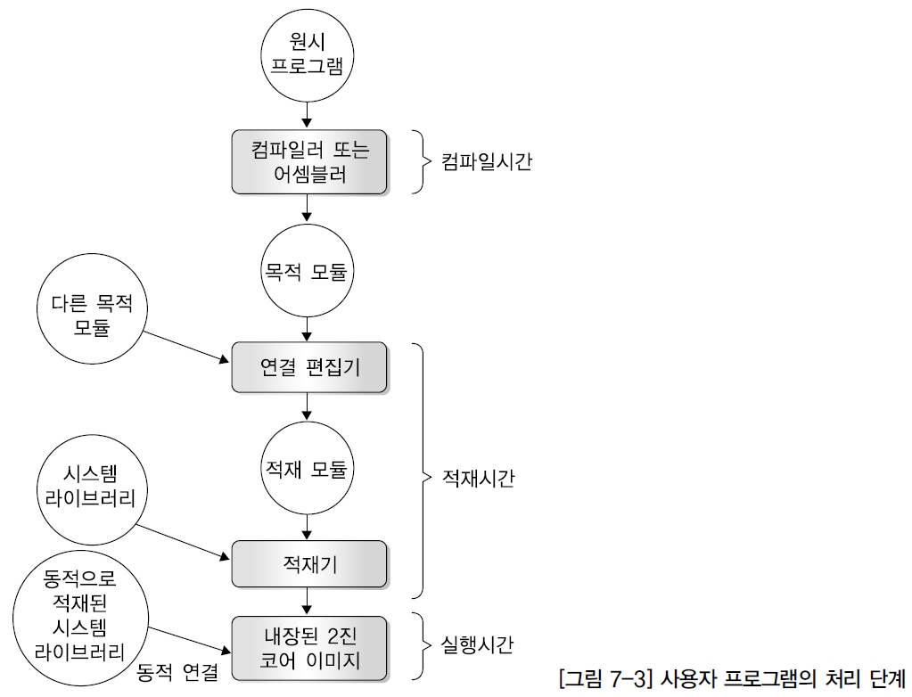
주소 바인딩 (Address Binding)
프로그램의 명령어와 데이터를 기억 장치 주소 공간으로 할당
기억 장치 공간에서의 바인딩 시점
컴파일 시간(Compile Time) 바인딩
프로그램의 메모리 저장 위치가 고정
적재 시간 (Loading Time) 바인딩
재배치 가능 심볼로 유지되며 프로그램이 메모리에 적재되는 시기에 메모리 위치 결정
실행 시간 (Execution Time) 바인딩
실행 중간에 메모리 저장 위치가 MMU에
의해서 결정되며, 실행중 위치 변경 가능

Slide 6
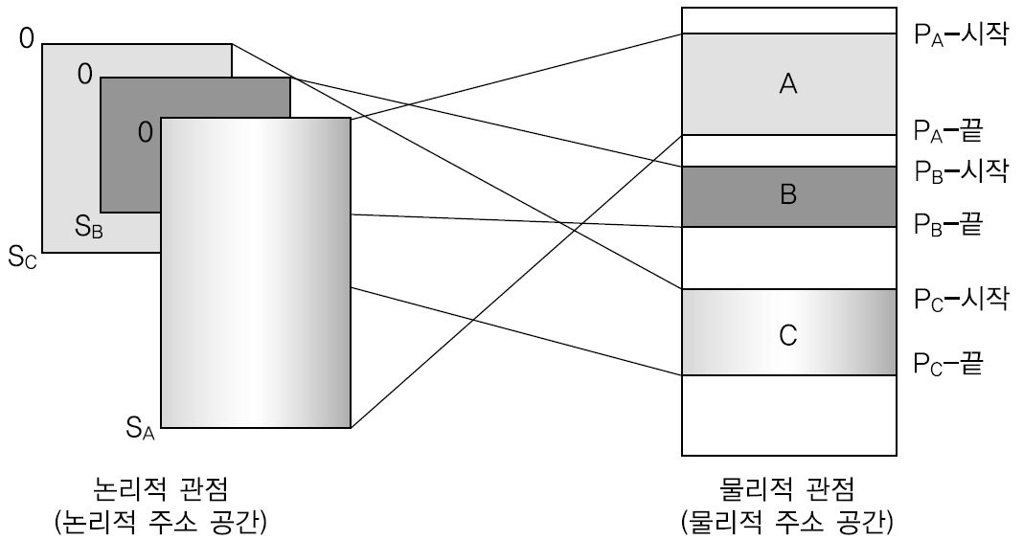
논리 주소 (논리 주소 공간)
CPU가 생성하는 주소: 변위 or (기준 레지스터 + 변위)
물리 주소 (물리 주소 공간)
기억 장치에 나타나는 주소
컴파일 시간 바인딩과 적재 시간 바인딩: 논리 주소와 물리 주소는 같음
실행 시간 바인딩: 논리 주소와 물리 주소는 다름 (MMU가 변경)

Slide 7
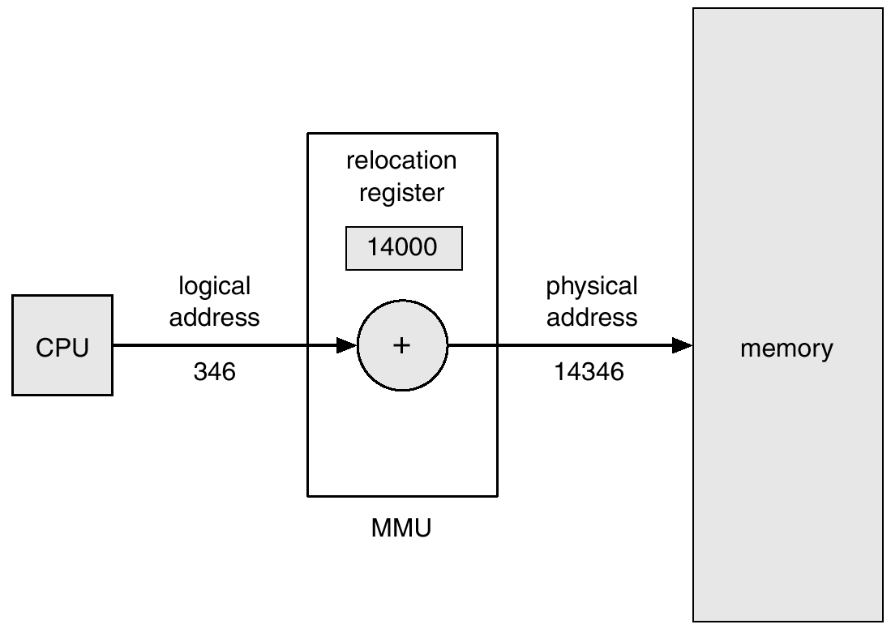
기억장치 관리기 (MMU)
MMU(Memory management unit)
논리 주소(가상 주소)의 물리 주소 사상을 수행하는 하드웨어
재배치 레지스터(relocation register)의 사용
실행 시간에 주소 바인딩

Slide 8
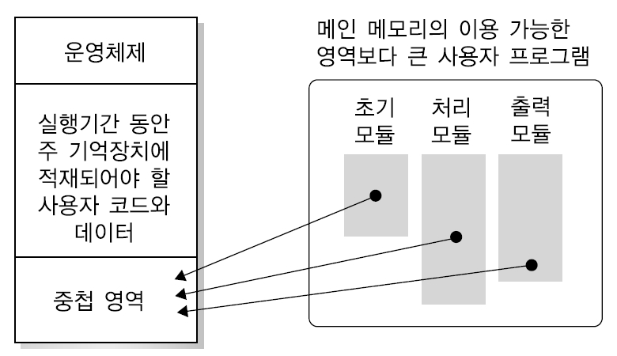
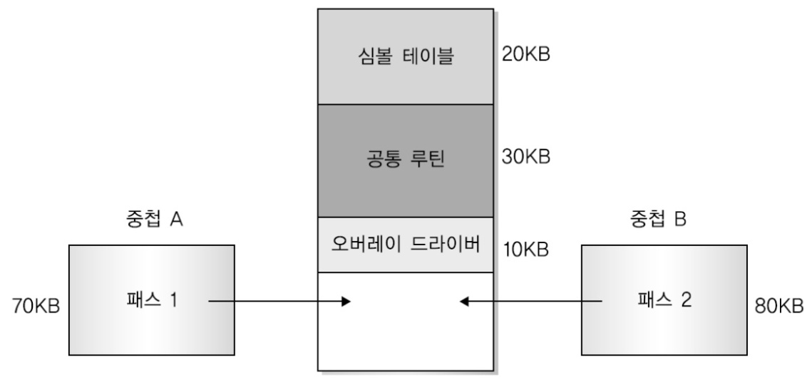
중첩(Overlays)
허용된 메모리 크기보다 큰 프로그램을 실행할 때, 해결법
상주부분과 오버레이 부분으로 구분하여 사용
오버레이 영역
필요에 따라서 프로그램을 적재하여 실행하고, 필요없게 되면 다른 프로그램으로 교체되는 부분
프로그래머가 오버레이 구조를 설계하고 프로그램 해야 함

Slide 9
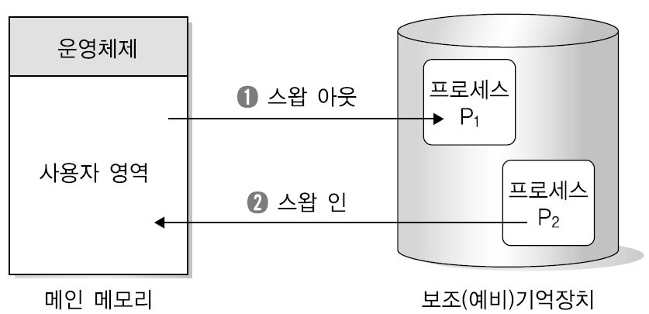
2. 교체 (Swapping)
할당 시간량이 소진되거나 높은 우선 순위 프로세스가 도착할 때, 한 프로세스를 디스크로 보내고 새 프로세스를 불러들임
라운드로빈 또는 우선 순위 스케줄링에서 사용
많은 시스템에서 사용: UNIX, Linux, Windows 등
고려사항
교체 시간: 디스크의 성능에 의해 좌우, 디스크 내에 장소를 지정
메모리 사용량: 교체되는 메모리 양이 교체 시간에 영향
교체 대상: 아무 일도 하지 않는 프로세스

Slide 10
메모리 관리 기법 분류
연속 메모리 할당 방식
프로그램(프로세스)를 적재하는 과정에서 연속적으로 메모리를 할당
고정 분할 기법: 메모리를 고정된 크기로 분할하여 프로세스에 제공
동적(가변) 분할 기법: 메모리를 다른 크기로 분할하여 프로세스에 제공
분산 메모리 할당 방식
프로세스가 페이지나 세그먼테이션 등의 단위로 보조기억장치에 적재되어 있다가, 프로세스의 요구에 의해 메모리의 여러 영역에 나뉘어서 할당
현재의 가상 메모리 관리 기법으로 발전됨
Notes:
10

Slide 11
3. 연속 메모리 할당
프로그램(프로세스)를 적재하는 과정에서 연속적으로 메모리를 할당
메모리를 분할하여 여러 개의 프로그램을 수용하여 다중 프로그래밍 가능
메모리 분할
운영 체제 부분과 사용자 부분의 둘로 나눔
사용자 부분에 여러 개의 사용자 프로그램이 있는 경우만 고려

Slide 12
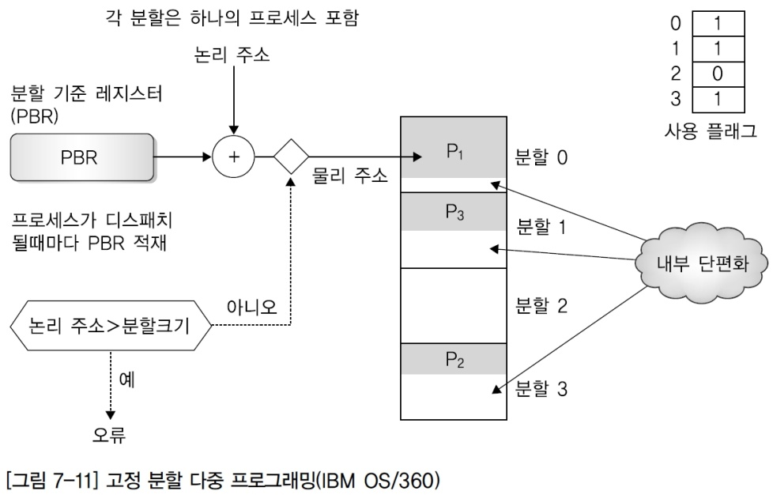
고정 분할
기억 장치를 고정된 크기로 분할
다중 프로그래밍 정도는 분할의 수에 의해 제한
운영체제는 분할 간 보호
한계 및 분할 기준 레지스터에 의한 지원

Slide 13
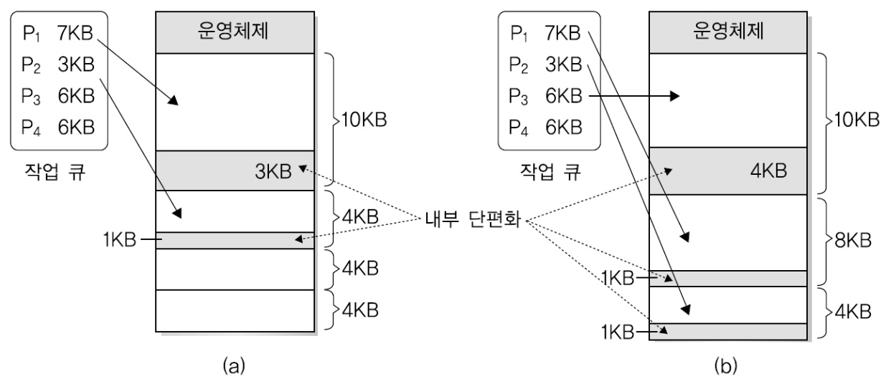

고정 분할에서의 단편화 (Fragmentation)
사용자 작업의 크기가 지정된 분할에 정확히 맞지 않거나 분할이 너무 작아서 대기 중인 작업 중 하나도 맞는 것이 없는 상태
단편화는 메모리 구성과 관계없이 모든 컴퓨터 시스템에서 발생
단편화는 작업 스케줄러와 분할의 크기에 의해 좌우
내부 단편화 예제
메모리 영역을 10KB, 4KB, 4KB, 4KB로 나누는 경우
메모리 영역을 10KB, 8KB, 4KB로 나누는 경우
Notes:
13

Slide 14
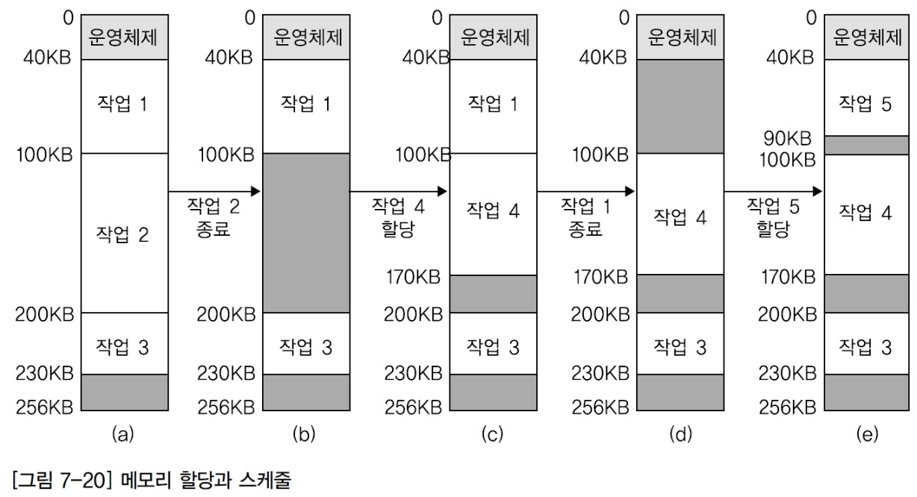
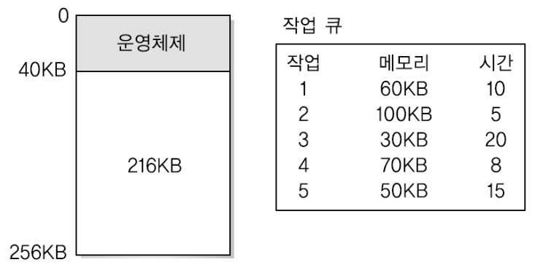
가변 분할
고정된 경계를 없애고 각 작업이 필요한 만큼 메모리를 할당
프로세스가 도착할 때, 충분한 크기의 빈 블록을 찾아서 할당하고 나머지를 사용 가능한 부분으로 남김
메모리와 작업 큐
메모리 할당과 스케줄

Slide 15
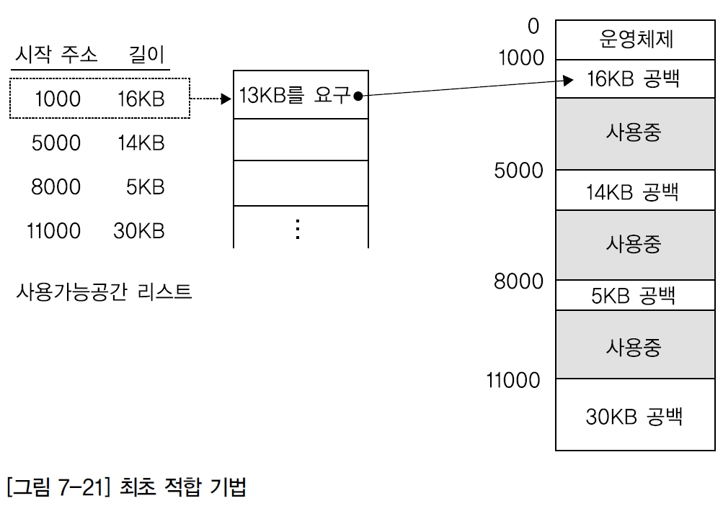
메모리 배치 기법
할당 가능한 메모리 공간들 중에 어느 곳에 배치할지 결정
최초 적합(First-Fit), 최상 적합(Best-Fit), 최악 적합(Worst-Fit)
최초 적합 기법
사용가능공간 리스트에서 충분히 큰 첫 번째 공백 분할 공간에 할당
검색은 빠르나 공간 활용률이 떨어짐
Notes:
15

Slide 16
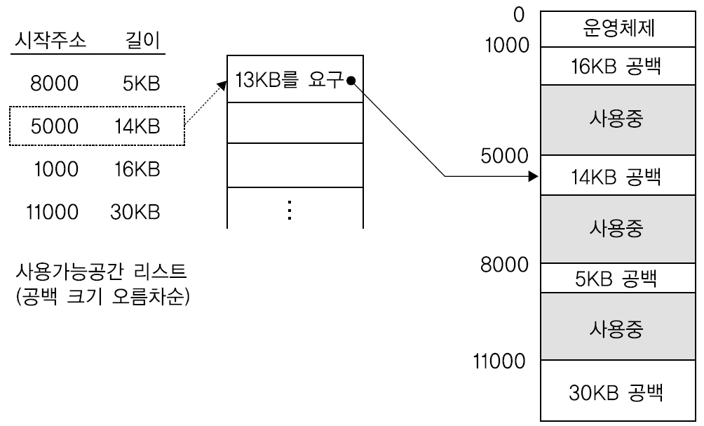
최상 적합 기법
들어갈 수 있는 충분한 공간들 중에서 가장 작은 크기의 공간에 할당
사용가능공간에 대한 지속적인 정렬과정이 필요하여 비효율적
정렬되어 있지 않을 시 전 리스트를 검색
사용가능공간 이용률은 향상되나 할당되는 과정에 많은 시간이 소요
Notes:
16

Slide 17
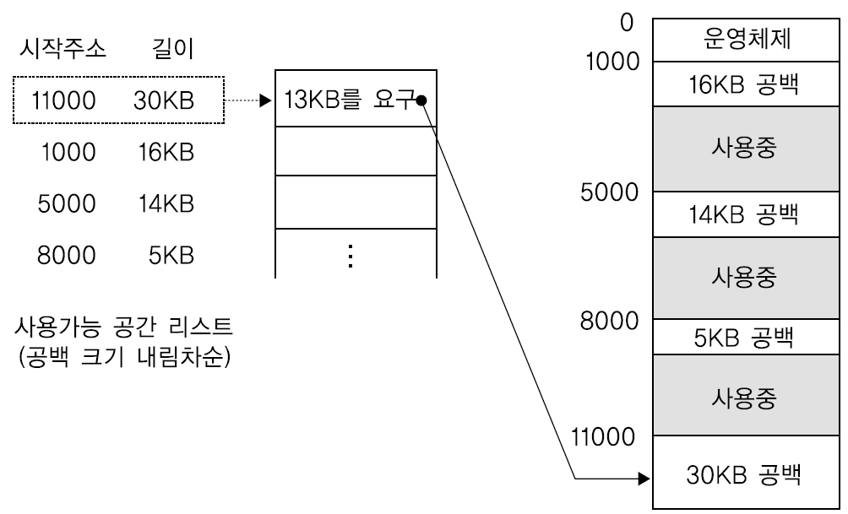
최악 적합 기법
작업을 가장 큰 사용가능공간에 할당
공간이 크기 순서로 정렬되어 있지 않을 시 전 리스트를 검색
※ 모의 실험에서 최초 적합과 최상 적합이 유용함을 보임
※ 일반적으로 최초 적합이 최상 적합보다 메모리 할당이 더 빠름
Notes:
17

Slide 18
단편화(fragmentation)
내부 단편화(Internal Fragmentation): 할당된 기억 공간이 요청된 기억 공간보다 더 클 때, 남는 부분
외부 단편화(External Fragmentation): 프로세스의 메모리 할당 요청을 만족할 수 있는, 여러 조각들로 나누어진 가용 기억 공간
외부 단편화 문제 해결 방법 중 하나가 압축

Slide 19
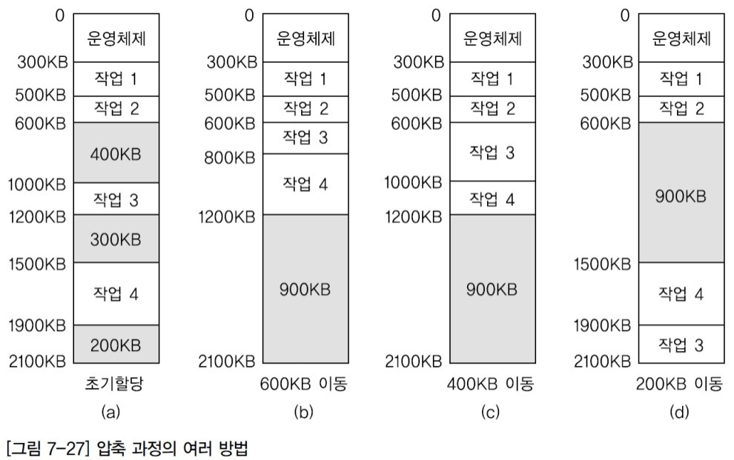
압축(compaction)
메모리의 여러 영역들을 옮겨 모든 작은 빈 공간들을 연속된 하나의 큰 빈 공간으로 만드는 작업
재배치가 실행시간에 동적으로 이루어지는 경우에만 가능
장점: 새로운 작업에 할당 가능
단점: 압축할 동안 시스템은 모든 일을 정지. 재배치 정보 관리 필요
4
3

Slide 20
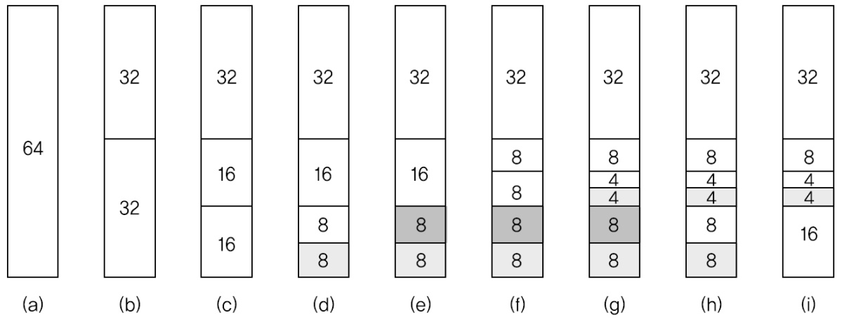
버디(buddy) 시스템
동작 원리
요청된 크기가 버퍼보다 작으면, 버퍼를 동일한 크기의 2개 버디로 나눔
가능할 때마다 인접한 자유로운 버퍼들(Free Buffers)을 합치는 과정을 반복
동작 예
7K 프로세스, 6K 프로세스, 3K 프로세스 할당.
7K 프로세스 종료. 6K 프로세스 종료
Notes:
20

Slide 21
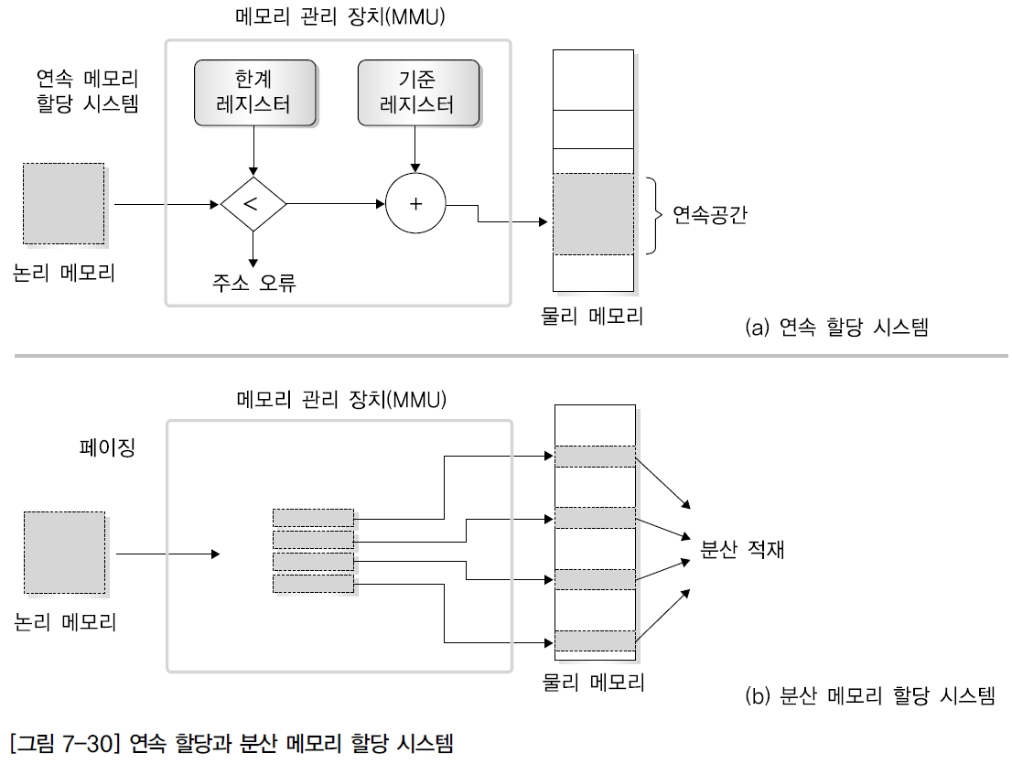
4. 페이징(paging) 기법
분산 메모리 할당 방식
프로그램을 페이지라는 고정 크기 단위로 나누어 분산 적재
메모리 영역도 프레임(또는 페이지 프레임)이라는 고정 크기로 분리하여 관리

Slide 22
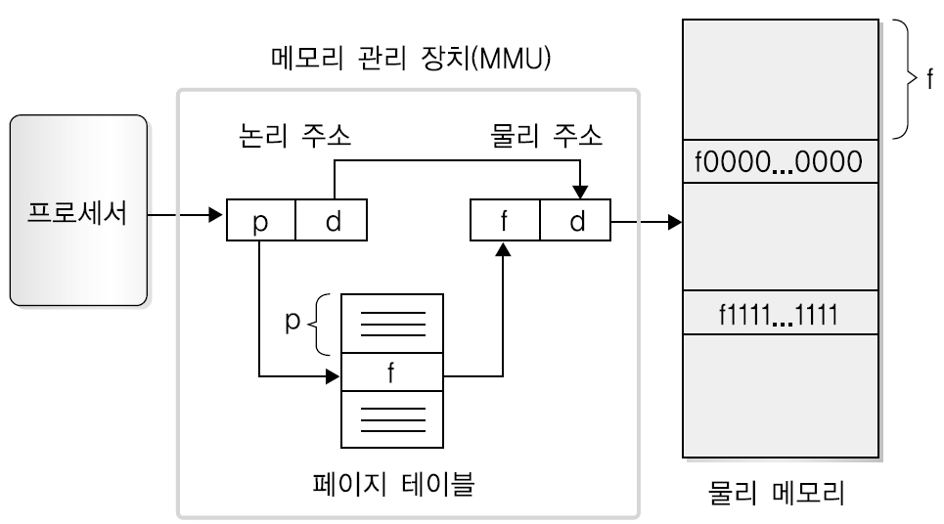




페이징 시스템 하드웨어
논리 페이지의 물리 메모리(페이지) 프레임 적재과정을 수행하는 페이지 시스템 하드웨어 구조
논리 주소는 페이지 번호(p)와 변위(d) 두 부분으로 나뉨
페이지 테이블의 p위치(항목)에 저장된 f값은 물리 메모리 페이지 번호
f는 실제 메모리의 페이지 기준 주소로 메인 메모리의 프레임 번호
기준 주소(f)에 페이지 변위(d)가 더해져 실제 메모리 주소가 결정
Notes:
22

Slide 23
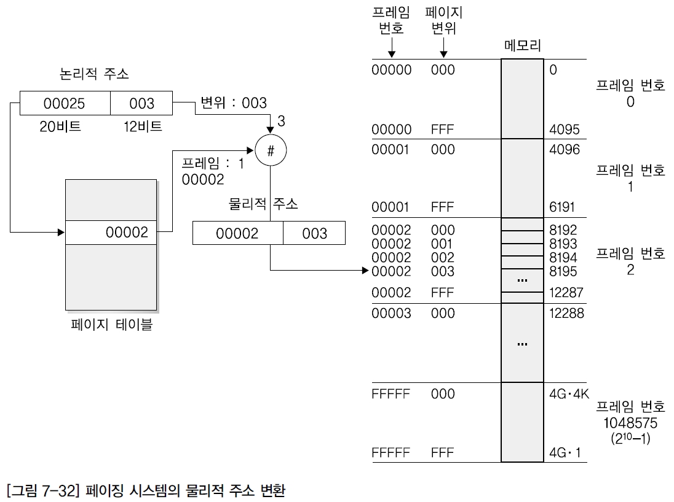

페이징 시스템의 물리적 주소 변환 예
Notes:
23

Slide 24
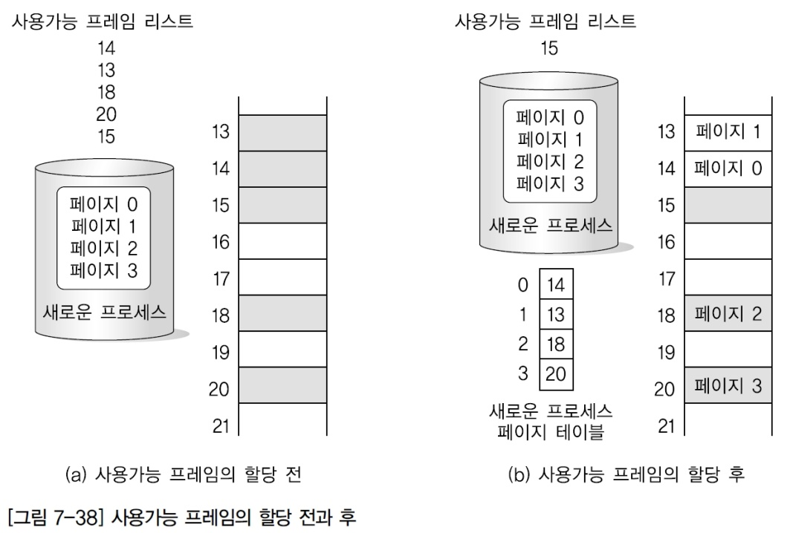




페이지 스케줄링
프로세스 수행을 위해 준비 큐에 도착하면, 프로세스의 크기는 페이지 단위로 표현
장기 스케줄러는 빈 페이지 프레임 리스트를 유지하고 프레임을 프로세스에 할당
페이지 2
페이지 3
Notes:
24

Slide 25
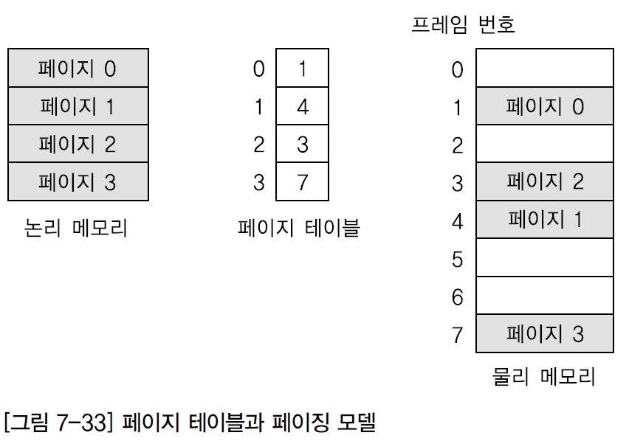

페이지 크기
페이지 크기(프레임 크기)는 하드웨어에 의해 결정
일반적으로 2의 누승, 대체로 페이지 당 512 bytes ~ 16Kbytes
단순한 내부 단편화 현상만 생각하면 크기가 작은 페이지가 바람직
페이지 테이블 유지 부담은 페이지 크기를 증가시킴으로써 감소
페이지 (맵) 테이블 (page map table)
활동 중인 각 작업은 페이지 테이블 가짐
레지스터로 구성되거나 메인 메모리의 일부로 배정

Slide 26
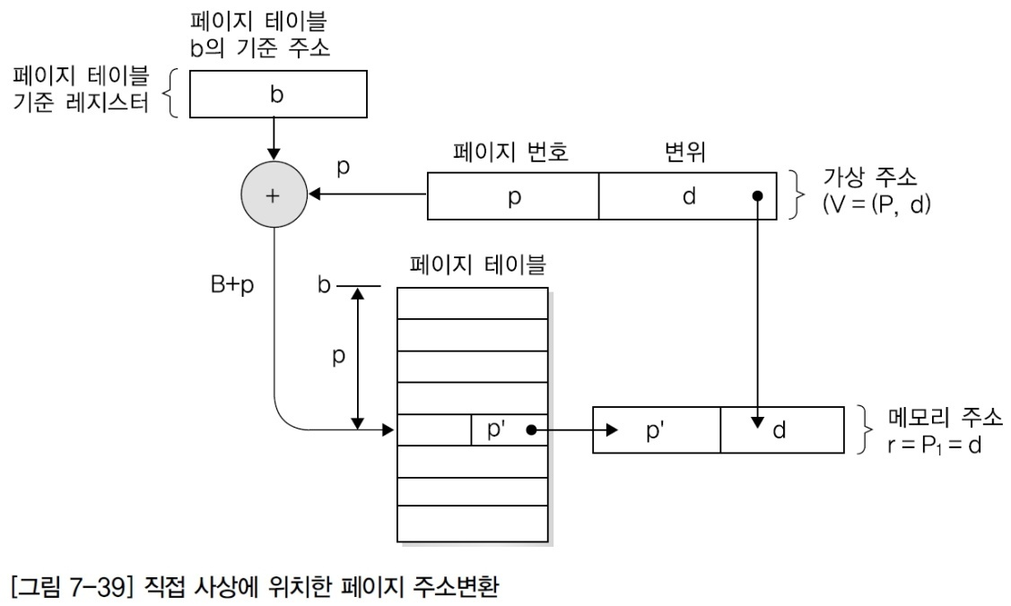
페이지 테이블의 구현
전용 레지스터의 집합: 페이지 테이블이 작은 경우만
페이지 테이블을 주기억 장치에 유지
위치: CPU내의 페이지 테이블 기준 레지스터(PTBR)에 저장
기억 장치 위치에 접근하는 데 많은 시간 소요
한 워드에 접근하기 위해 두 번의 기억장치 접근 필요

Slide 27
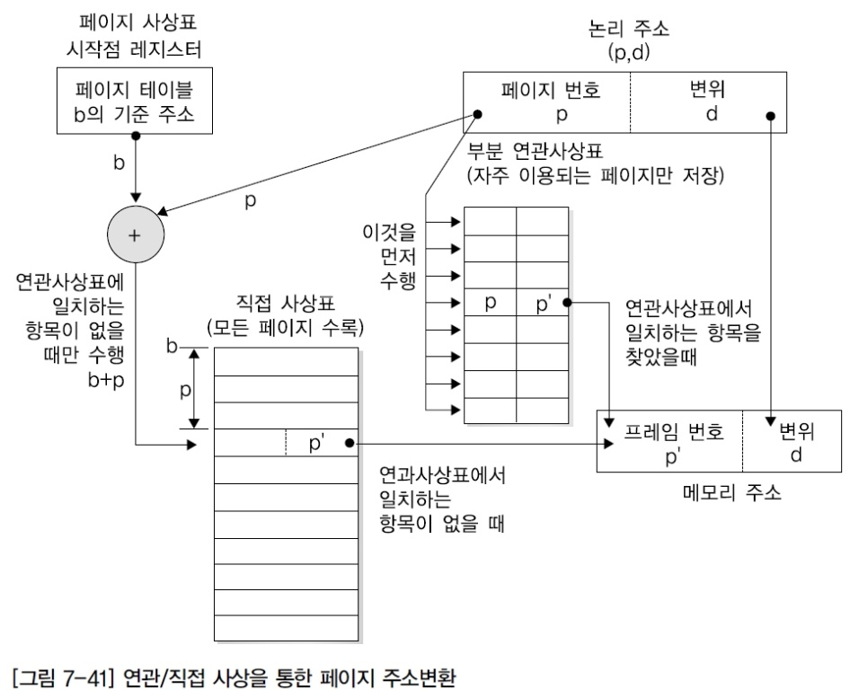
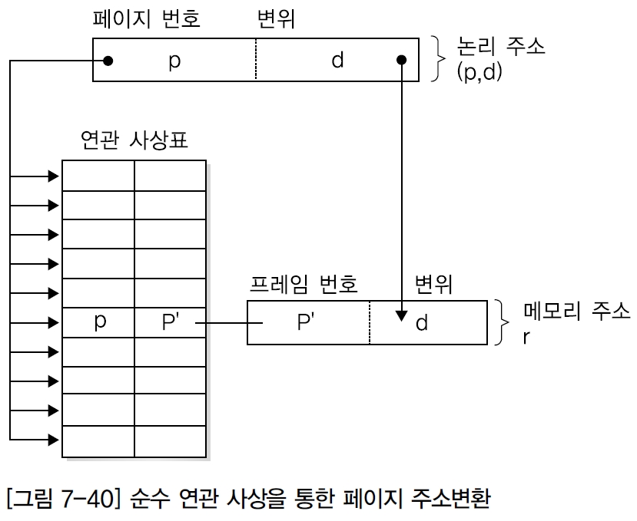



변환 우선참조 버퍼 TLB(translation look-aside buffer) 사용
특수한 작은 하드웨어 캐시: 빠른 연관 메모리
탐색은 빠르지만 하드웨어가 고가임
순수 연관 사상을 통한 페이지 주소변환
연관/직접 사상을 통한 페이지 주소변환

Slide 28
적중률 및 실제 접근 시간(Effective Access Time)
연관 레지스터 탐색 시 50ns, 메모리에 접근 시 750ns
연관 레지스터에 있는 경우: 50 + 750 = 800ns
연관 레지스터에 없는 경우: 50 + 750 + 750 = 1550ns
적중률(페이지 번호가 연관 레지스터에서 발견될 비율) 80%인 경우
실제(유효) 접근 시간 = 800*0.8 + 1550*(1-0.8) = 950ns
적중률(페이지 번호가 연관 레지스터에서 발견될 비율) 90%인 경우
실제(유효) 접근 시간 = 800*0.9 + 1550*(1-0.9) = 875ns
증가된 적중률은 메모리 액세스 시간을 줄임
적중률은 연관 레지스터의 수와 관계
Intel 80486 프로세스는 레지스터 32개, 적중률 98%
Notes:
28

Slide 29
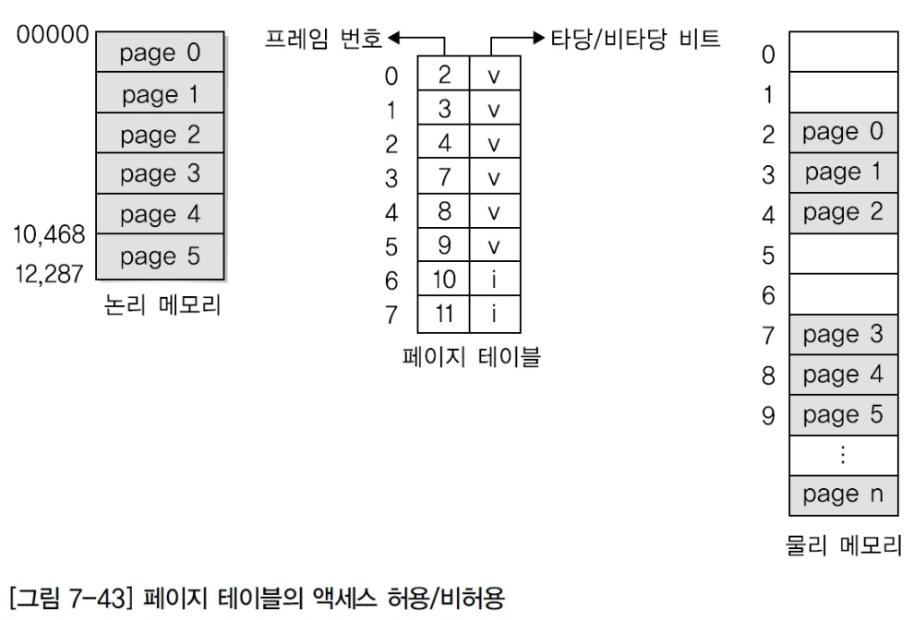
페이지 보호 및 공유
페이지 보호
페이지 테이블에 보호용 비트 추가: 타당(유효 valid/무효 invalid) 비트
페이지 단위로 판독 전용, 판독/기록 전용, 실행 전용 등의 보호 지정

Slide 30
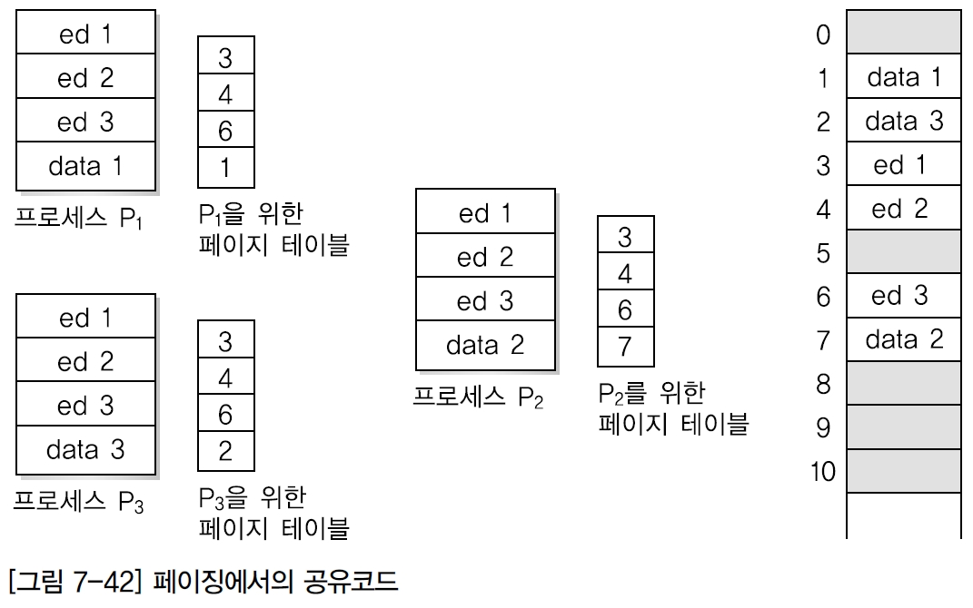
공유 페이지
시분할 환경에서 중요한 공통된 코드를 프로세스들 사이에서 공유
모든 프로세스의 논리 주소 공간에서 같은 위치
읽기 전용(재진입) 코드: 편집기, 컴파일러들, 윈도우 시스템 등
페이징에서의 공유코드

Slide 31
페이징 기법의 장단점
페이징 기법의 장단점
장점
공유 페이지의 이용
외부 단편화 제거(내부 단편화는 발생함)
압축 기능 제거 등
단점
페이징 사상을 위한 하드웨어 준비로 인한 가격 상승
속도 저하
Notes:
31

Slide 32
5. (진화된) 페이지 테이블 구조
계층적 페이지 테이블: 다중 계층 페이지 테이블
가상주소 공간이 커질수록 페이지 테이블의 크기도 증가
메모리에 큰 적재 공간 요구
논리 주소 공간을 여러 개의 페이지 테이블로 나누어서 저장
단순한 방법은 2 단계 페이지 테이블
해시형 페이지 테이블
역 페이지 테이블

Slide 33
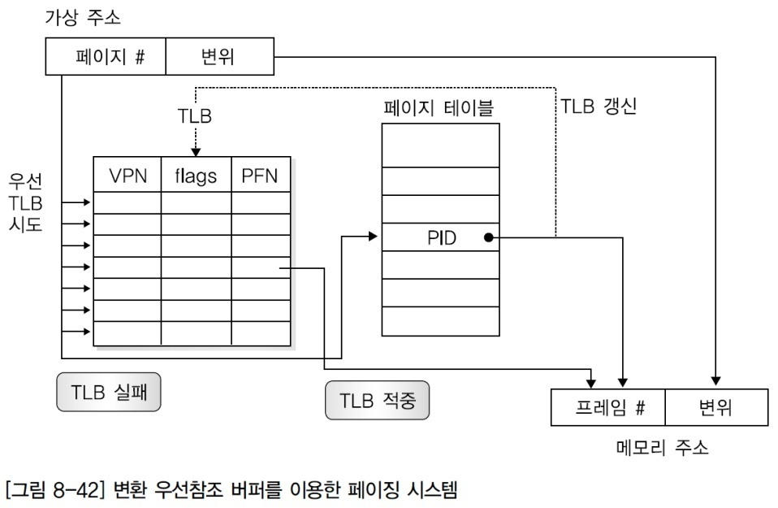
변환 우선참조 버퍼 (TLB, Translation Look-aside Buffer)
페이지 테이블의 항목들을 위한 특별한 캐시를 사용, 전체 페이지 테이블 중 가장 최근에 참조한 페이지 일부만 저장 (시간 지역성에 따름)
가상 주소가 주어지면 먼저 변환 우선참조 버퍼를 조사, 페이지 p를 찾음
- 원하는 페이지 테이블의 항목이 있으면(TLB 적중) 프레임 번호(PFN)를 조사하여 메모리 주소를 작성
- 원하는 페이지 테이블 항목이 없다면(TLB 실패) 프로세스는 페이지 번호를 이용하여 해당 페이지 테이블 항목 조사
Notes:
33

Slide 34
다중 계층 페이징
페이지 테이블을 n-단계 계층구조로 구성
가상주소공간의 크기가 커질수록 페이지 테이블의 크기가 증가
- 32bit 환경의 프로세스는 메모리도 32bit에 해당하는 4G(2³²)까지 사용 가능
- 페이지의 크기가 4KB(2¹² = 4096)이면, 페이지 개수는 ‘4GB/4KB = 2²⁰ = 1M’
- 1개의 페이지 테이블 항목(PTE, Page Table entry)은 4byte이므로 페이지 테이블이 차지하는 메모리 크기는 4MB임
- 4MB 크기의 테이블을 4KB 크기의 2¹⁰개의 조작으로 분리하여 저장 관리
- 한 번에 20bit를 사용한 대신 10bit씩 나누어서 사용하면 한 항목은 ‘2¹⁰ x 4byte’을 사용하게 되므로 1프레임(4KB)로 해결 가능
페이지 테이블을 유지하기 위해 발생하는 메모리 낭비를 최소화
실제 참조할 페이지들이 존재하는 영역에 대해서만 단계별 페이지 테이블을 설정하여 처리함
Notes:
34

Slide 35
2 단계 페이징의 예
4KB의 페이지 크기를 갖는 32 bit 기계의 논리 주소
20-bits 페이지 번호 + 12-bits 페이지 오프셋
페이지 테이블이 페이지 됨
20-bits 페이지 번호 = 10-bits 페이지 번호 + 10-bits 페이지 오프
p_{i} 은 외부 페이지 테이블
p₂ 는 외부 페이지 테이블의 한 페이지 내의 변위
page number
page offset
p_{i}
p₂
d
10
10
12

Slide 36
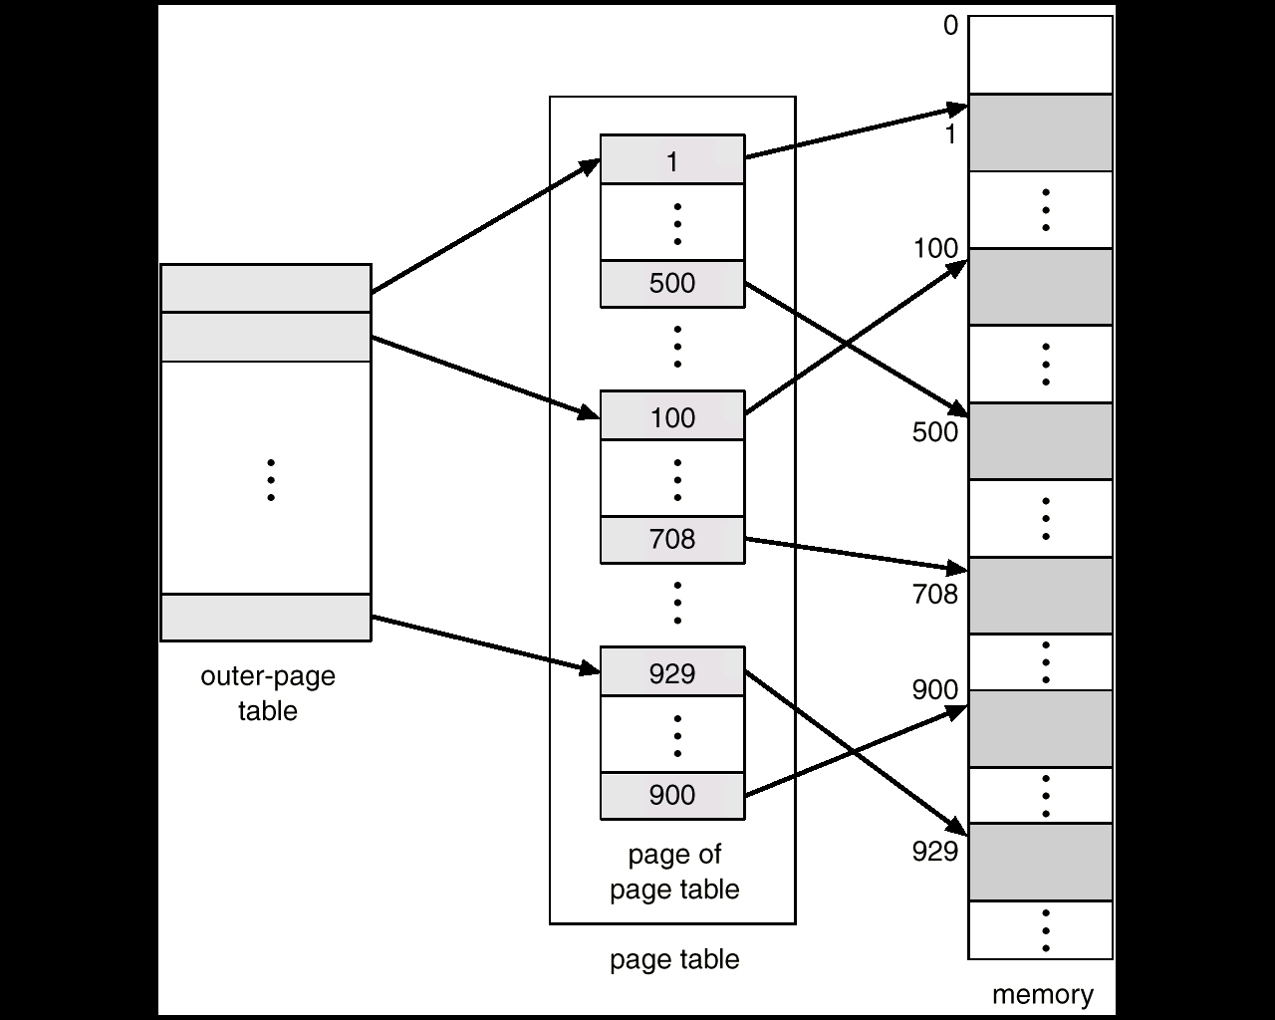
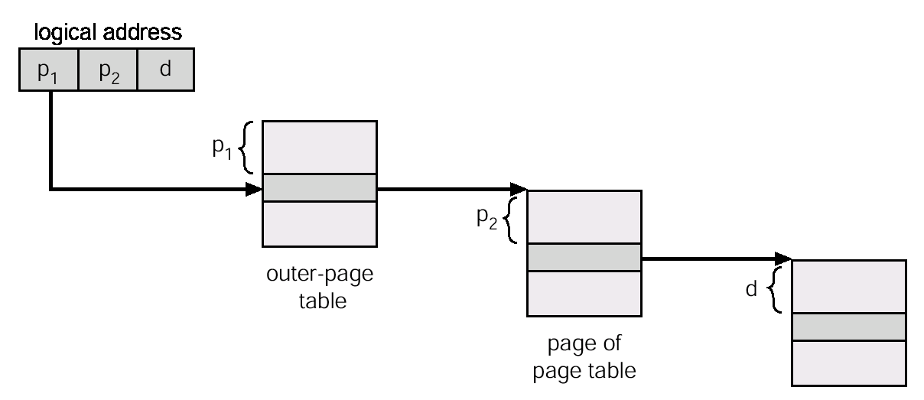

Slide 37








2 단계 페이징 예
프레임 0
외부 테이블
프레임 1
페이지 00
7
페이지 01
프레임 2
페이지 01
2
테이블 조각 0
(4 Kbytes)
프로세스 제어 블록
.
.
.
프레임 3
1번 프레임에
외부 테이블 저장
페이지 10
5
프레임 4
페이지 11
4
.
.
.
테이블 조각 1
페이지 10
프레임 5
페이지 20
프레임 6
페이지 21
.
.
.
테이블 조각 2
페이지 00
프레임 7
외부 테이블
테이블 조각 0
프레임 8
테이블 조각 0
8
테이블 조각 1
11
프레임 9
.
.
.
프레임 10
테이블 조각 1
프레임 11
0
1
5
프레임 12
1
1
7
프레임 13
Notes:
37

Slide 38
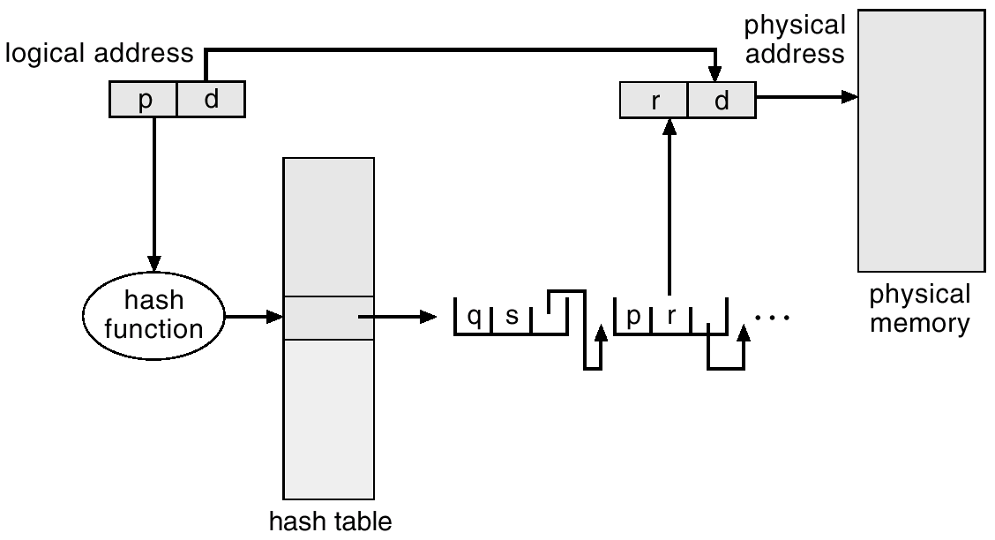
해시형(Hashed) 페이지 테이블
32 bits 보다 큰 주소 공간(64bits)을 다룰 때 사용
7번의 메모리 접근을 사용하는 다단계 페이징의 문제점 개선
가상 주소 공간에 비해 실제 사용하는 주 메모리 용량 작음
해시 함수를 사용하여 실제 메모리 주소를 빨리 찾기 위한 방법
같은 위치로 해시하는 요소들의 리스트들로 구성

Slide 39
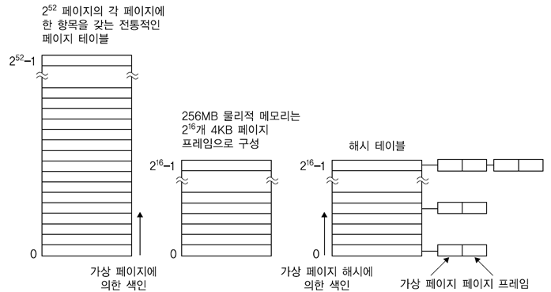
전통 페이지 테이블
각 페이지에 대한 항목을 유지, 크기는 가상 주소 공간의 크기에 비례
가상 페이지에 의해 색인 과정을 거침
해시 페이지 테이블
해시에 의한 색인 과정을 거침
Notes:
39

Slide 40
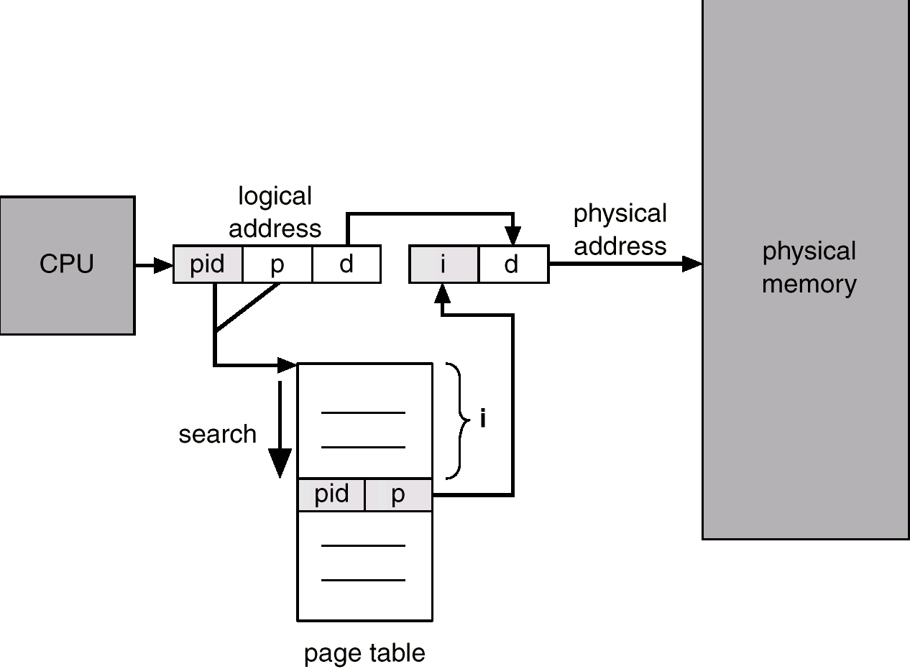
역(Inverted) 페이지 테이블
시스템에는 하나의 페이지 테이블만 존재
실제 메모리의 각 페이지에 대해 하나의 엔트리(실제 메모리 위치에 저장된 페이지의 가상 주소)
프로세스 당 페이지 테이블을 가지는 단점을 제거
페이지 참조할 때 테이블을 찾는 데 필요한 시간은 증가
페이지 공유 어려움

Slide 41
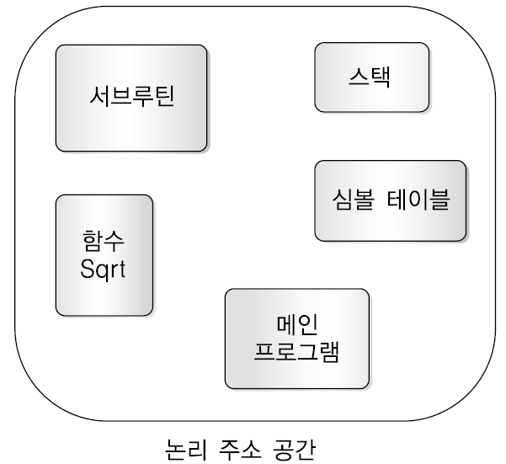
6. 세그먼테이션(segmentation) 기법
사용자 관점을 지원하는 기억 장치 관리 방법
세그먼트: 메모리의 가변적인 단위
서브루틴, 함수, 테이블, 행렬, 스택 등
프로그램은 세그먼트들의 집합
프로그램의 사용자 관점

Slide 42
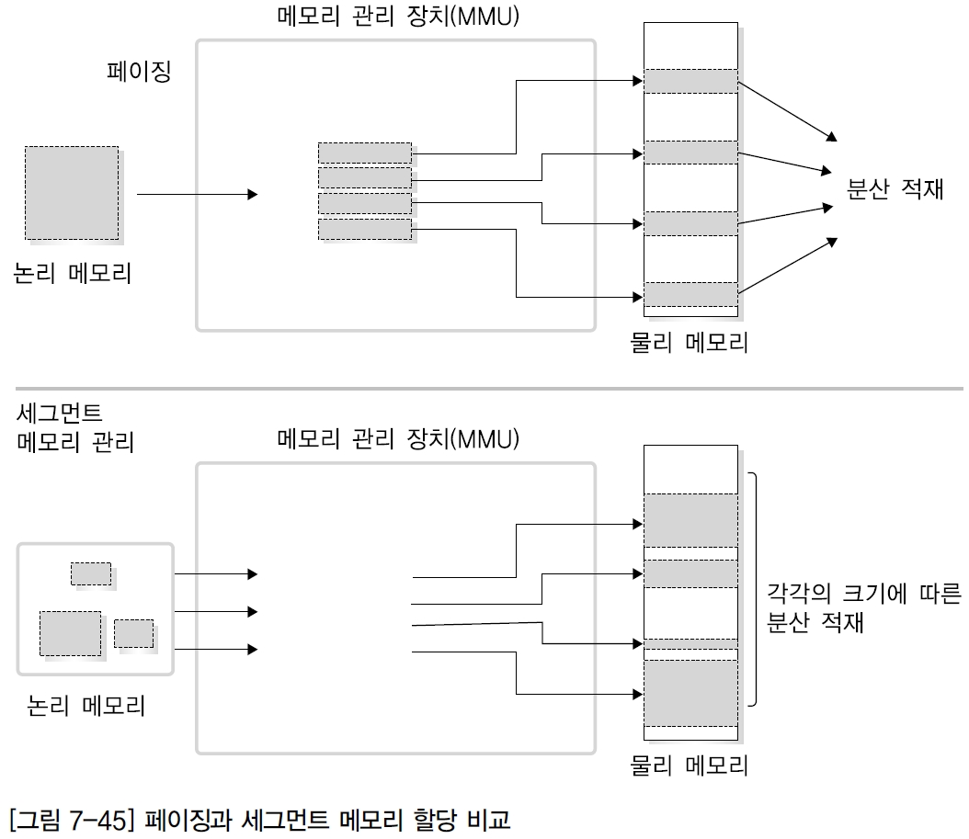

페이징과 세그먼트 메모리 할당 비교

Slide 43
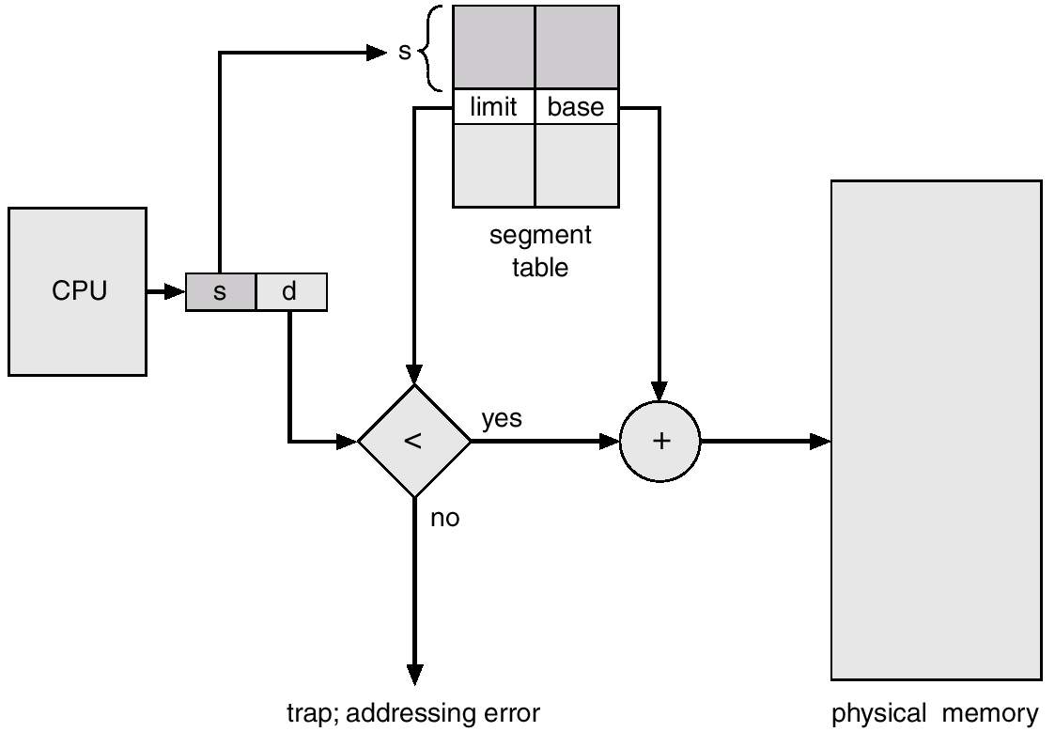
논리 주소는 <세그먼트 번호, 오프셋> 으로 구성
세그먼트 테이블: 가변 크기 세그먼트 위치 저장
기준(base): 세그먼트의 시작 물리 주소
한계(limit): 세그먼트의 길이

Slide 44
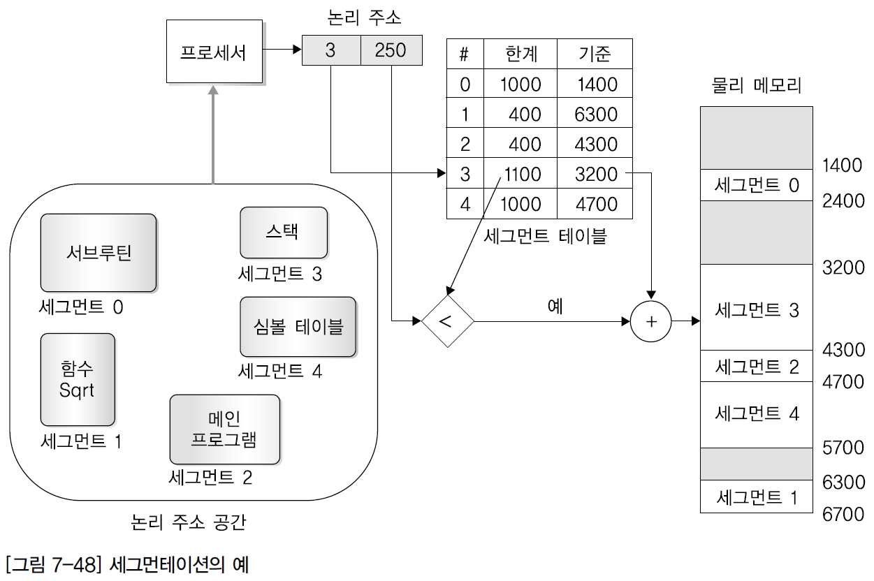



할당
최상 적합/최초 적합 등의 동적 기억 장치 할당 기법 사용
외부 단편화 문제 발생

Slide 45
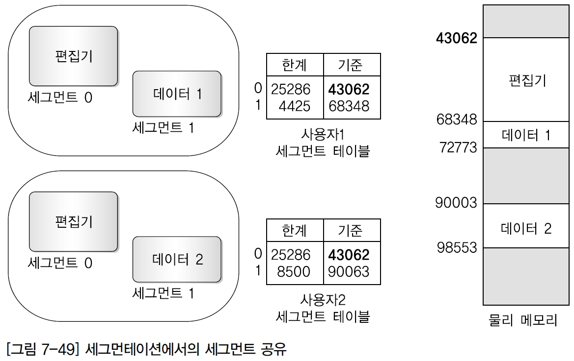
세그먼테이션의 보호와 공유
보호
명령어로 구성된 세그먼트는 읽기 또는 수행 전용으로 정의
세그먼트 테이블의 각 항목에 대한 보호 비트를 추가
공유
프로그램 코드 및 데이터의 공유

Slide 46
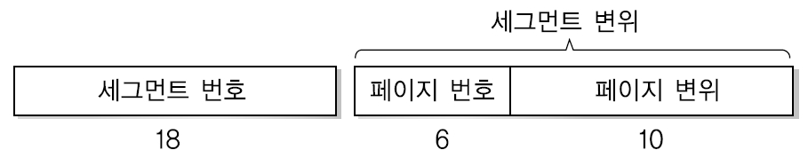
페이지화된 세그먼테이션(Segmentation with Paging)
페이징과 세그먼테이션의 결합된 구조.
페이징
내부 단편화 현상, 동일한 크기의 공간 관리로 메모리를 효율적으로 사용
세그먼트
외부 단편화 현상, 공유와 보호의 지원이 편리
외부 단편화 문제를 제거하면서 할당 과정을 쉽게 해결함
멀틱스 시스템의 세그먼트 논리 주소

Slide 47
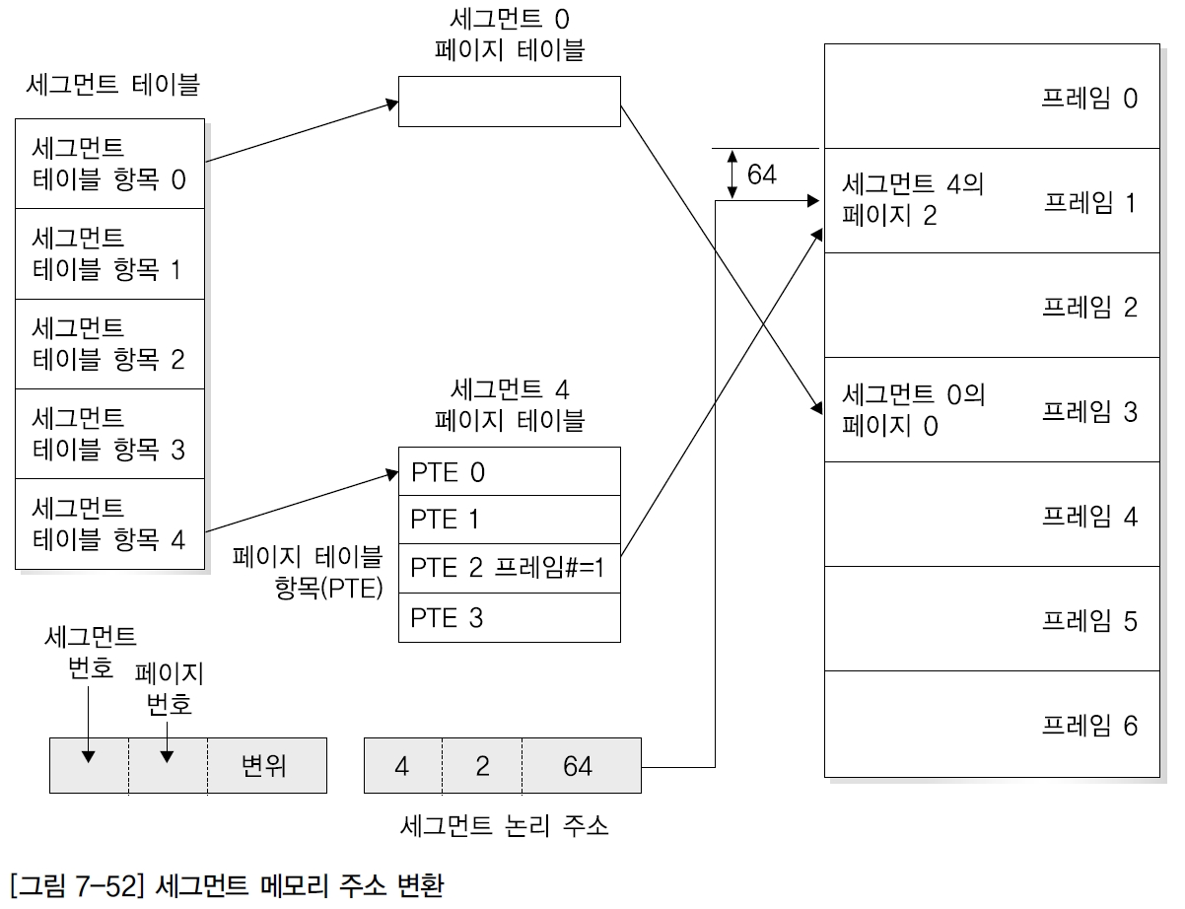
페이지화된 세그먼트 메모리 주소 변환 예
Notes:
47

Slide 48








페이지화된 세그먼트 예
세그먼트 테이블
프레임 0
세그먼트 0
페이지 1
프레임 1
프로세스 제어 블록
0번 프레임에
세그먼트 테이블
저장
세그먼트 1
페이지 3
프레임 2
세그먼트 0
페이지 테이블
페이지 0
5
페이지 1
1
세그먼트 1
페이지 2
프레임 3
페이지 0
7
프레임 4
세그먼트 1
페이지 테이블
페이지 1
11
세그먼트 테이블
페이지 2
3
세그먼트 0
페이지 0
페이지 3
2
프레임 5
세그먼트 0
6
세그먼트 0
페이지 테이블
세그먼트 1
9
프레임 6
세그먼트 2
13
세그먼트 1
페이지 0
프레임 7
프레임 8
세그먼트 0
세그먼트 1
세그먼트 2
페이지 테이블
페이지 0
P0
P0
페이지 1
세그먼트 1
페이지 테이블
프레임 9
페이지 2
P1
P1
P2
프레임 10
세그먼트 2
P3
P0
세그먼트 1
페이지 1
프레임 11
P1
P2
1
2
2
프레임 12
세그먼트 2
페이지 테이블
프레임 13
0
1
4
Notes:
48

